Slide 1
TIEMPO
Miro bajo las cubiertas del Tiempo

Slide 2
La frecuencia de una enfermedad puede cambiar en días, horas o incluso mas rápidamente.

Slide 3
Nos interesa observar los cambios en la frecuencia con la que ocurre un evento de acuerdo en función del tiempo.
La incidencia de muchas enfermedades muestran diferentes patrones de distribución temporal.
Periodos temporales largos
Determinantes
Episodios agudos

Slide 4
Cambios a corto Plazo
Los aumentos bruscos en la frecuencia de una enfermedad suelen deberse a la exposición de una fuente de contaminación única: una fuente puntual.
Ejemplo: epidemia de cólera en la zona de Golden Square, en Londres (1854).

Slide 5
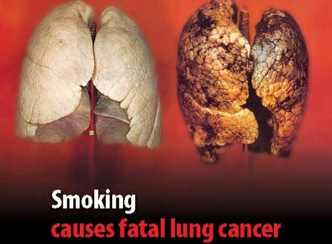
Cambios seculares mas dificiles de manejar son los de conceptos clinicos
Soluciones :
→Comparación de la tendencia de la enfermedad con otras que se considera posible los cambios en la capacidad diagnostica
→Comparación de la frecuencia de la enfermedad en autopsias… más satisfactorio menos fatal sea la enfermedad
→ Valoración del grado en el que
la tendencia
podría deberse a cambios seculares.
Método de Guillian

Slide 6
Especificación del tiempo
Hablar de las medidas de la frecuencia de la enfermedad, un punto en el tiempo o el inicio de un periodo temporal no siempre se puede definir recurriendo a una fecha del calendario.
Puede especificarse en términos de edad o como un acontecimiento que ocurre a diferentes edades a diferentes fechas a individuos diferentes.

Slide 7
Aplicando una metodología estadística se obtiene los cocientes de frecuencias asociadas a unos periodos específicos de tiempo tras la exposición y se identifica la latencia empírica tras la exposición maximizando el cociente de frecuencia.

Slide 8
CAMBIOS CÍCLICOS
Indica una repetición predecible hasta cierto punto en términos de una medida externa del tiempo, como las estaciones del año.
Ciclo
La acción conjunta de dos variables ofrece una buena oportunidad para el planteamiento de hipótesis.
Fenómenos Biológicos
Ciclos vitales de plantas e insectos que guardan relación con enfermedades en el hombre.

Slide 9
Cambios Seculares
Los cambios seculares son los que ocurren en periodos largos de tiempo. En epidemiologia ese termino suele implicar cambios en la frecuencia de la enfermedad a lo largo de décadas. Sin embargo el estudio de las tendencias seculares presenta aun mas problemas que los habituales en los estudios observacionales.

Slide 10
Posible Razones De Los Cambios Seculares
1.- Cambios en el rigor de la fuente de datos.
2.- Cambios en la capacidad diagnostica de los médicos y de todos los que aportan datos relevantes.
3.- Cambio de clasificación de los datos.
4.- Cambios demográficos en la población en la que se observa la tendencia.
5.- Cambios concontaminantes en las circustancias ambientales.
. 6.- Dependiendo de la naturaleza de los eventos.

Slide 11
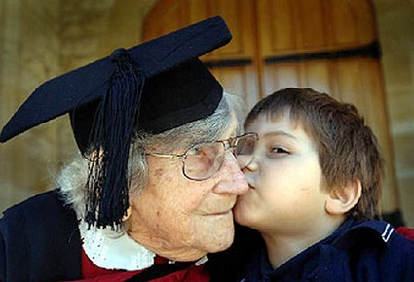
*PERSONA*
Existe una lista de características personales consideradas como factores de riesgo de enfermedad – edad, sexo, raza-
Algunas de estas relaciones han influido en el desarrollo de hipótesis etiológicas, pero su conocimiento ha sido aún más importante para aclarar las relaciones entre la enfermedad y otras variables que podrían inducir a confusión. Ello es especialmente cierto en el caso de la edad.

Slide 12
*EDAD*
La edad como variable de confusión
La frecuencia de la mayoría de las enfermedades varían más en función de la edad que con otras variables
Ayuda a formular hipótesis causales

Slide 13
Influencias técnicas en las curvas de edad
Relevante apreciar las diferencias entre las tendencias en el número de casos y en las tasas de base poblacional
Hay diferentes fuentes de error que varían con la edad y que pueden afectar a la forma de las curvas del riesgo por edades.
La exactitud del diagnóstico varia con la edad, hecho que es particularmente importante en el caso de los recién nacidos y los más ancianos y probablemente mas significativos en el contexto de la mortalidad que en el de las tasas de incidencia.
Los datos poblacionales pueden ser menos exactos en los grupos de edad más avanzada, lo que favorece aún mas las distorsiones.
La forma de las curvas riesgo-edad también depende de si se basan en las tasas de incidencia, prevalencia o mortalidad y en la fase de la enfermedad en la cual se miden la incidencia o la prevalencia

Slide 14
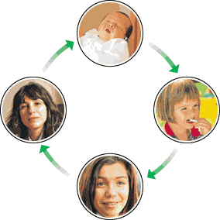
Interpretación de las asociaciones de edad
Las curvas globales de este tipo son importantes desde el punto de vista demográfico pero en términos epidemiológicos su utilidad es limitada.

Slide 15
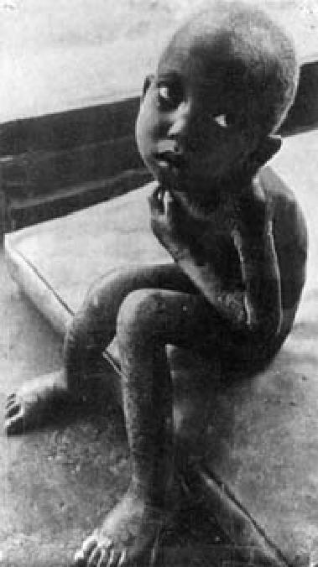
Mortalidad precoz
Siglos XIX y XX, grandes progresos en la comprensión y control de las enfermedades responsables del pico de mortalidad en las etapas iníciales de vida
Las observaciones epidemiológicas desempeñaron un papel considerable en la disminución de la mortalidad infantil al señalar la estrecha conexión entre las enfermedades infantiles y la pobreza, la malnutrición y el hacinamiento.

Slide 16
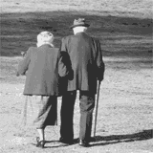
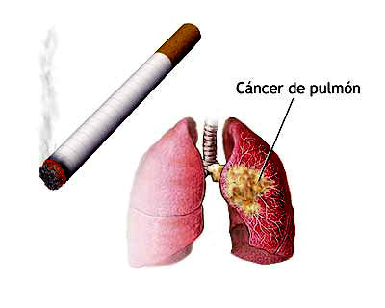
Enfermedades del envejecimiento
En la segunda mitad del siglo XX, se pone de manifiesto que la curva de edad ascendente en las etapas avanzadas de la vida también se puede modificar, al menos parcialmente.
Hay 2 pruebas directas:
- El potencial de controlar el cáncer de pulmón
- El descenso mantenido en la mortalidad por cardiopatía isquémica

Slide 17
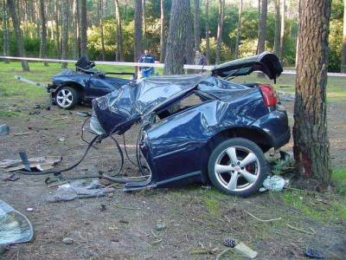
Irregularidades en las curvas de edad
Indican la existencia de grupos de edad que deben ser investigados
P. ej. Este tipo de desviaciones que parecen ser triviales pueden tener origen en accidentes de automóvil o muertes por arma de fuego

Slide 18
BIMODALIDAD
Esta sugiere la existencia de diferencias causales añadidas a aquellas en las que se basa la clasificación de la enfermedad

Slide 19
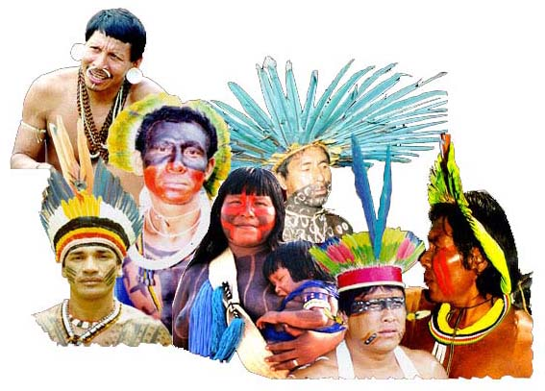
GRUPOS RACIALES Y ÉTNICOS
En epidemiologia cualquier
grupo cuyos miembros vivan
cerca y compartan hábitos y
valores durante un tiempo
suficiente para adquirir
características comunes ya
sea por mecanismos
biológicos o sociales.
Judíos e Hispanos

Slide 20
INCONSISTENCIAS EN LA CLASIFICACION RACIAL
Mulinare
Teutsch
Hahn
Emplearon las conexiones entre los nacimientos y las defunciones infantiles preparadas por el CNES
Su conclusión es que hay muchas inconsistencias entre la codificación de la raza y el grupo étnico en el momento del nacimiento y la defunción.

Slide 21
ORIGEN HISPANO
Los investigadores con objetivos propios han definido al grupo hispano por criterios como: hablar el idioma español, país de nacimiento e incluso zonas con alta densidad de residentes hispanos por el apellido español

Slide 22
RELIGIÓN
La tradición cultural y las creencias están íntimamente asociadas y es por eso que la religión sirve como indicador del grupo étnico.

Slide 23
GEOGRAFÍA…
Los grupos étnicos se congregan frecuentemente en lugares de residencia, cualquier rasgo de una congregación geográfica que se asocie a susceptibilidad a una enfermedad puede verse reflejado en la asociación aparente entre dicha enfermedad y un grupo étnico.

Slide 24
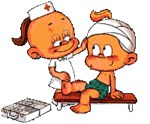
Nivel socioeconómico
La población negra considerada en conjunto está económicamente en desventaja con respecto a la blanca
En ello se refleja en las tendencias en las tasas de mortalidad infantil, uno de los indicadores sanitarios del nivel económico más sensible, que han caído de manera muy importante en ambos grupos, pero que siguen siendo el doble de altas en población negra que en la blanca.

Slide 25
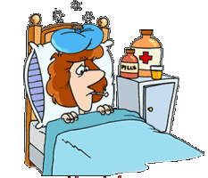
Hábitos culturales
Estos son determinados por los grupos étnicos:
Religiosos
La dieta
Conductas
El ejercicio
Vida espiritual.
ENFERMEDAD

Slide 26
Unidades locales reproductivas y sociales

Slide 27
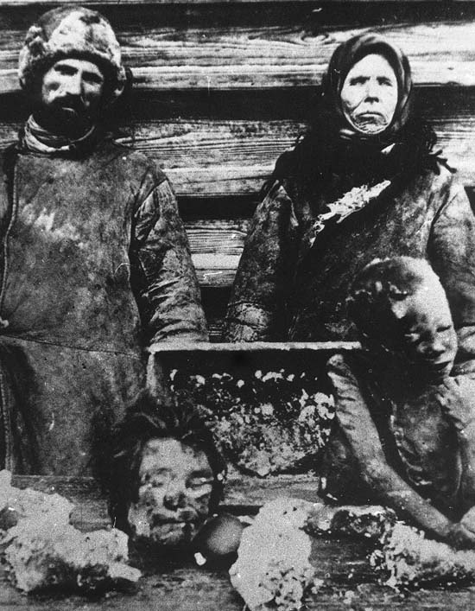
Los antropólogos han estudiado exhaustivamente poblaciones pequeñas que mantienen homogeneidad genética mediante la endogamia.
Enfermedades:
Tribus caníbales en la diseminación del kuru en el pueblo fore de Nueva Guinea.

Slide 28
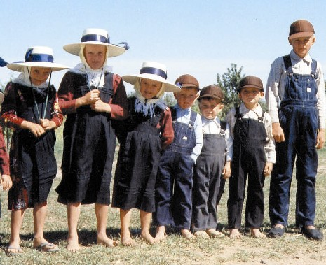
Indios norteamericanos diferentes a las de Norteamérica.
Las creencias religiosas forman grupos con cierta endogamia.
Ejemplo:
Huteritas han sido una unidad social durante tres siglos

Slide 29
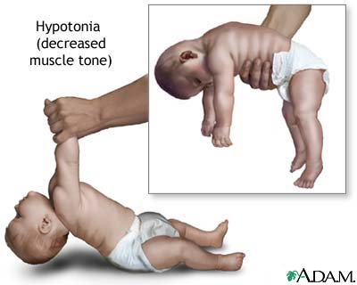
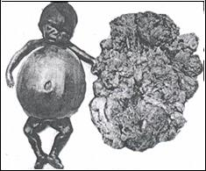
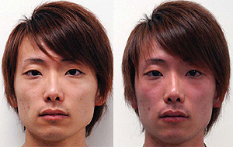
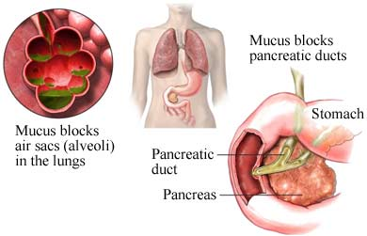

Slide 30
Herencia poligénica
Aparte de las enfermedades de un determinado gen, hay factores genéticos en la susceptibilidad a las enfermedades cuya distribución de frecuencia varia en los distintos grupos étnicos.
Puede ser responsable de las variaciones étnicas en la susceptibilidad de la tuberculosis, la diabetes mellitus, hipertesión y otras enfermedades.

Slide 31
MIGRACION

Slide 32
Todo desplazamiento de población que se produce desde un lugar de origen a otro destino y lleva consigo un cambio de la residencia habitual en el caso de las personas o del hábitat en el caso de las especies animales.

Slide 33
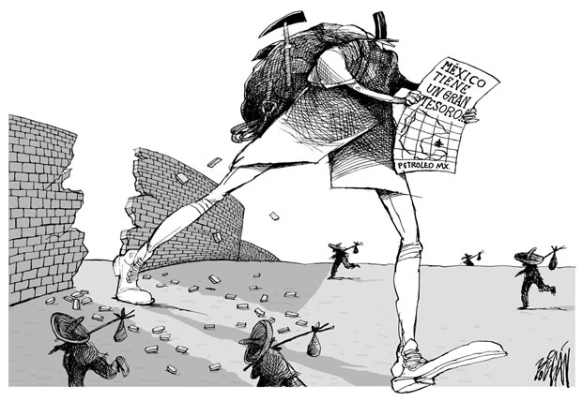
Estudio de los patrones de enfermedades en los inmigrantes se superponen a la evaluación de las diferencias étnicas por la presencia de mas de un grupo étnico en una región a menudo resultado de inmigrantes.

Slide 34
La comparación con las tasas encontradas en las poblaciones de las que proceden los inmigrantes da mas fuerza a las comparaciones entre las tasas de grupos étnicos de una región

Slide 35
EN EL PAPEL DE LOS GENES
En los años 50 descubrieron importantes en la frecuencia de las enfermedades crónicas en las diferencias, sobre todo al comparar las poblaciones orientales y occidentales

Slide 36
Diferencias entre mortalidad por cáncer observada y la esperada entre japoneses y chinos en Estados Unidos

Slide 37
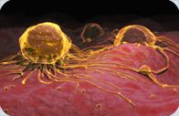
Era difícil definir hipótesis para explicar las tasas del cáncer.
El Instituto Nacional del Cáncer de EEUU para señalar la importancia de los estudios de inmigrantes

Slide 38
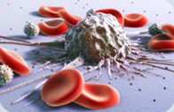
En una serie extensa de estudios de colaboración con investigadores orientales, europeos y americanos, Haenszel mostro que los emigrantes de países europeos y Japón a Estados Unidos tenían tasas de cáncer similares a la de la población.

Slide 39
En caso de cáncer de mama la tasa de mortalidad de las japonesas americanas es mucho mas cercana a la de las japonesas que a la de las blancas americanas incluso en la que nacieron en América.

Slide 40
Estudios multigeneracionales

Slide 41
Las diferencias internacionales en las tasas tienen una base genética
Se creía que muchas enfermedades eran causadas por la emigración (factores ambientales, comida, cultura) pero era mas genético
Existe el enfoque casos-control
Comenzado por Ziegier y col.
Estudiaban
-lugares de nacimiento de los casos
-control de padres, abuelos, etc.

Slide 43
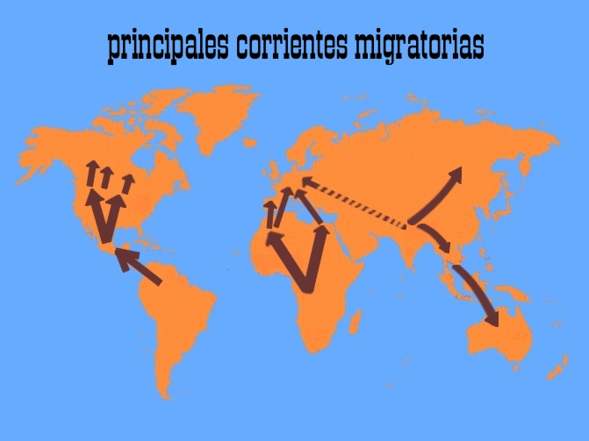

Slide 44
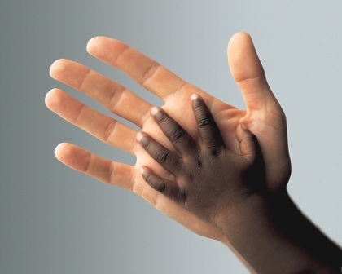
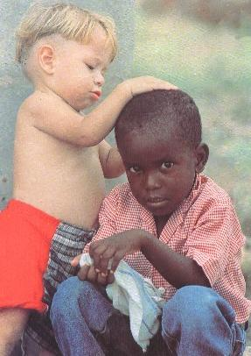

Slide 45
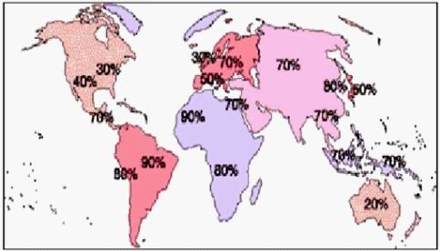
Sesgos en los estudios de emigración

Slide 46
Sesgos:
- Error que aparece en los resultados de un estudio debido a factores que dependen de la recolección, análisis, interpretación, publicación o revisión de los datos.

Slide 47
PARKIN
- Las practicas de diagnostico, notificaciones y codificación puede ser diferentes en el país de origen y de acogimiento (diferencias que afectan)
- Los emigrantes no son muestras representativas de la población de su país de origen y puede seleccionarse por zonas geográficas, edad, sexo, raza, nivel socioeconómico (sanos y condición física)
- Las tenciones de emigración en ocasiones constituyen riesgos de enfermedad que no están presentes (enfermedades mentales)
- Los sesgos pueden ser imprecisiones en los datos del denominador

Slide 48
Otra medida de la NES es la “ocupación”
- Se valora la ocupación del individuo fallecido
Aparece el error cuando una persona ha tenido varios trabajos

Slide 49
4 medidas de estatus social
1.- Clases de profesiones
2.- Trabajo manual o no manual
3.- Nivel de educación
4.- Vivienda en propiedad o alquilada

Slide 50
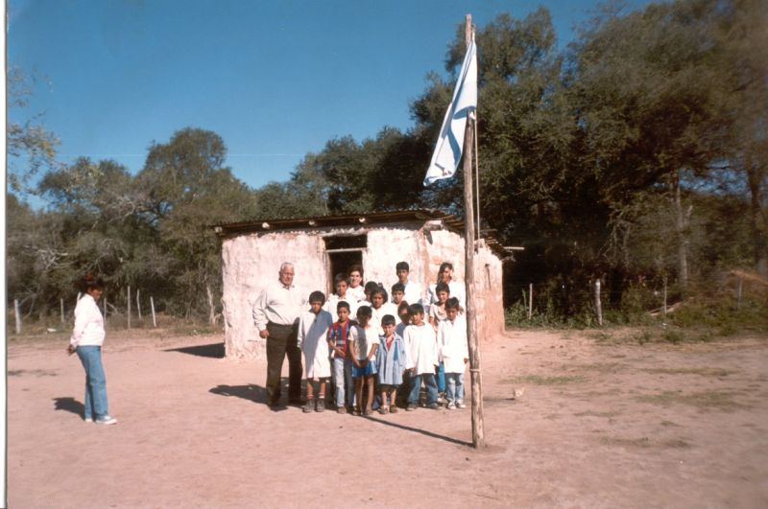
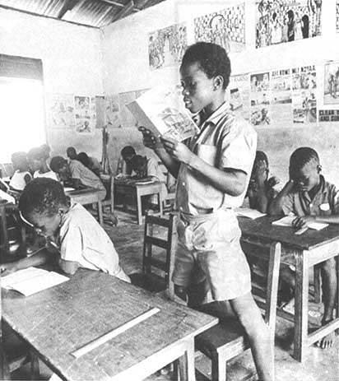
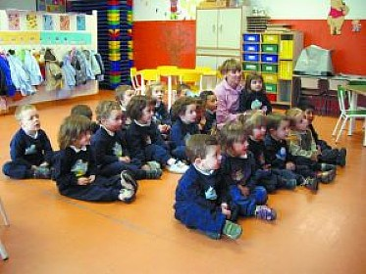
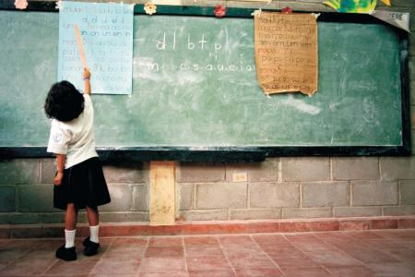
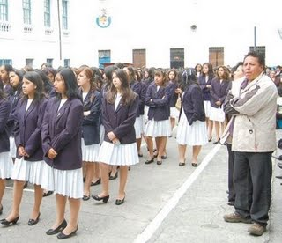

Slide 51
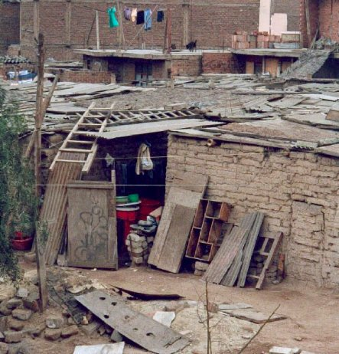
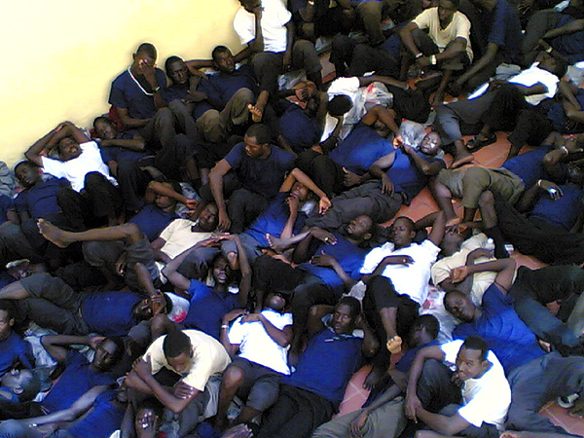
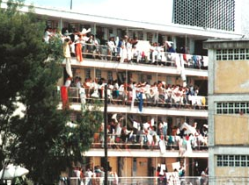
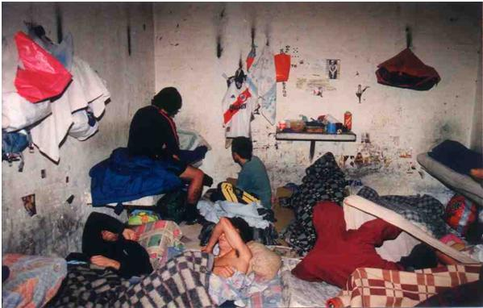

Slide 52
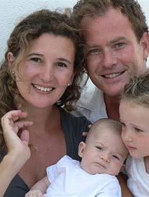
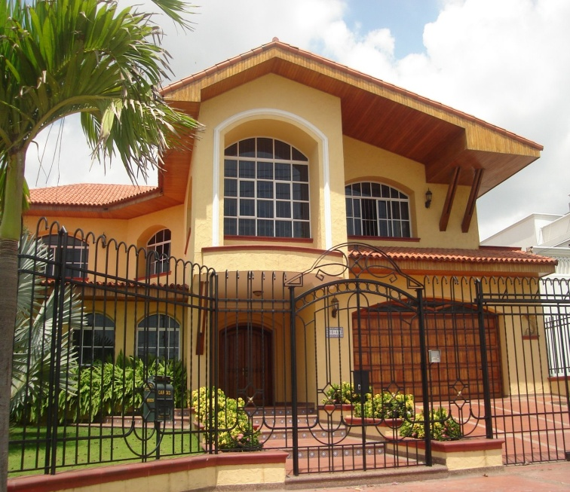
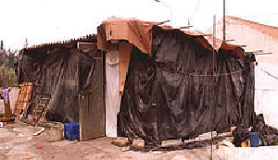
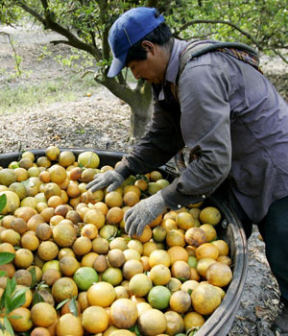
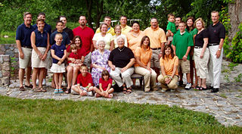
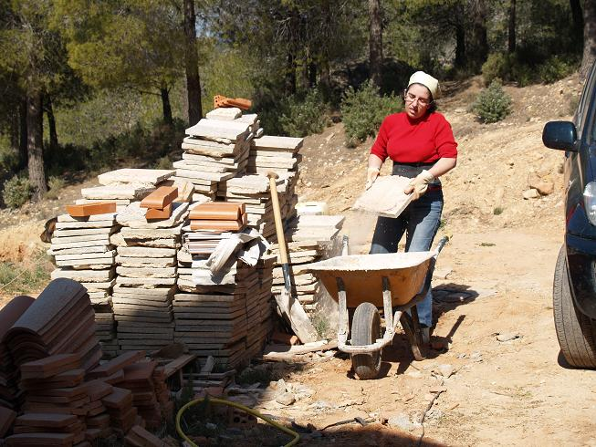

Slide 53
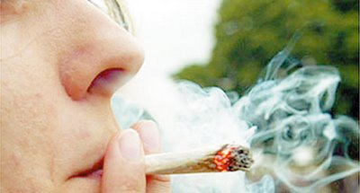

Slide 54
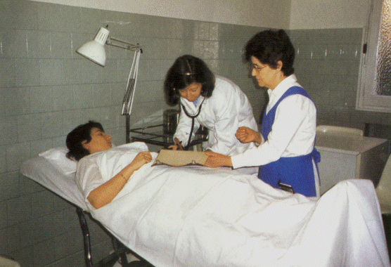
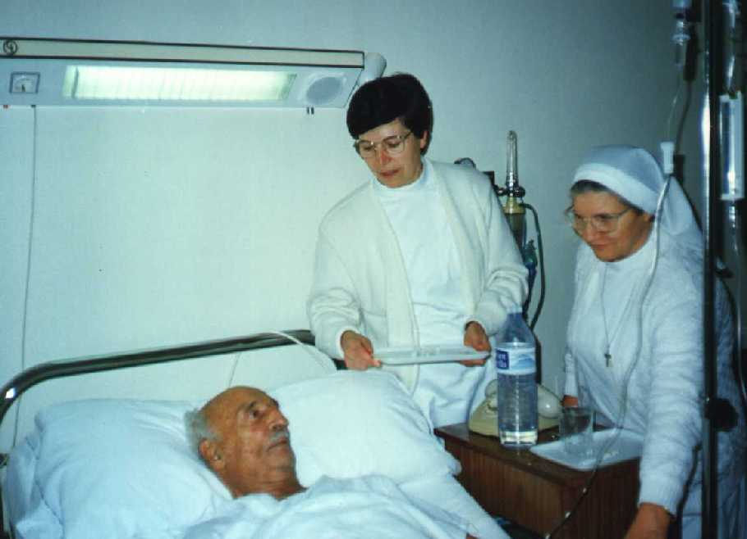

Slide 56
OCUPACIÓN

Slide 57
ESTADO CIVIL

Slide 58
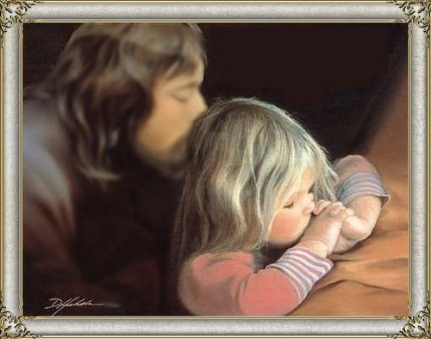
RELIGIÓN

Slide 59
Lugar

Slide 60
Lugar y tiempo presentan múltiples facetas
Hipócrates señala la importancia de enfermedades dependiendo su ubicación geográfica

Slide 61
Comparaciones internacionales
La OMS recoge y publica los datos relativos causas y notificaciones de enfermedades
Cancer , agencia internacional de investigacion sobre el cancer

Slide 62
Todos los datos deben de ser publicados
Incluso los menos llamativos
Aunque los datos publicados estén restringidos a los países ,los registros adecuados.
Merecen como mínimo estudios especiales para comprobar validez.

Slide 63
Estudios internacionales
Se pueden llevar a cabo estudios especiales para investigar mas a profundidad las diferencias internacionales en la frecuencia con el propósito de que la información sea real.
Ejemplo´.
Comparación que el reino unido presentan casos muy similares en cuanto a sus tasas globales se planteo un proyecto de diagnostico

Slide 64
Nueva york 61 % de esquizofrenia
Londres muy similar pero solo presenta 34 % se hizo este diagnostico

Slide 65
Tambien pueden hacerce estudios especiale para determinar la diferencias en los patrones de enfermedad por el ambiente.

Slide 66
VARIACIONES INTERNACIONALES
Se limita a comparaciones definidas por limites administraivos por estados o condados
Asi las practicas diagnosticas e informes son menos problematicas
Cuando se comparan areas administrativas d un pais q cuando se hacen internacinalmente
No Deben ignorarse

Slide 67
MAPAS DE ENFERMEDADES

Slide 68
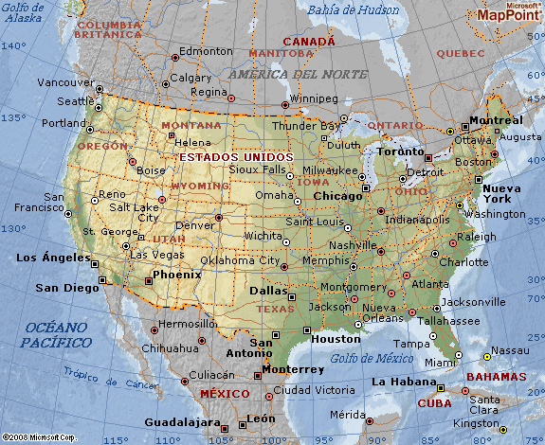
PATRONES NACIONALES E INTERNACIONALES SE PRESENTAN RESULTADOS EN MAPAS
ESTO HA RECIBIDO ATENCION CONSIDERABLE EN LOS ULTIMOS TIEMPOS
EN EL CONTEXTO DEL CANCER

Slide 69
INSTITUTO NACIONAL DEL CANCER
1974
TASAS DE MORALIDAD POR EDAD
35 TIPOS DE CANCER
EN 3.056 CONDADOS
DE 48 ESTADOS DE ESTADOS UNIDOS
PERIODO 1950-1969
MAPAS DERIVADOS DE POBLACION
BLANCA Y OTRAS RAZAS

Slide 70
1950-1980
AUMENTO LA ESTABILIDAD DE TASAS
ESTOS MAPAS PERMITIERON IDENTIFIVAR PATRONES GEOGRAFICOS QUE NO ERAN EVIDENTES CUANDO SE COMPARAN
DATOS ESTATALES
GENERAR HIPOTESIS Y VALORAR ESTUDIOS ANALITICOS
COSTA ATLANTICO SUR Y GOLFO DE MEXICO
DICHAS AREAS FUERON ACTIVAS EN 2DA GURRA MUNDIAL POR LOS RESTOS DE LOS BARCOS Y ASBESTO

Slide 71
MAPAS SE GENERAN CON ORDENADOR Y SE IMPRIMEN A COLOR
1 UNIDADES ADMINISTRATIVAS SUPONEN SOLUCION
UNIDAD QUE ESTABLESCA DATOS DE LA ENFERMEDAD
CUANTO MAS PEQUENA SEAN LAS UNIDADES EMPLEADAS SERA LA PRECISION CON LA QUE SE DELIMITEN LAS AREAS DE FRECUENCIA MAYOR O MENOR DE LA ENFERMEDAD
CUANTO MAS PEQUENAS SEAN LAS UNIDADS EMPLEADAS MENOS ESTABLES SERAN LAS TASAS INDIVIDUALES

Slide 72
2 VARIACION ALEATORIA
RELLENAR EL AREA DE CADA UNIDAD ADMINISTRATIVA CON EL MISMO CODIGO DE COLOR QUE IDENTIFICA UN RANGO DE FRECUENCIA
HE IGNORAR VARIACIONES ALEATORIAS
3 SELECCION DE LOS RANGOS:PUEDEN SER EN TERMINOS DE FRECUENCIA EJ. PERCEPTILES, DECILES.

Slide 73
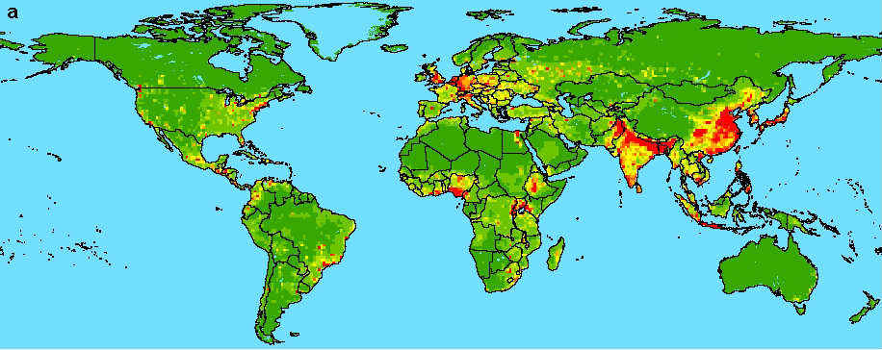

Slide 74
Comparaciones urbano-rurales.
Pablito clavo el clavito!!

Slide 75
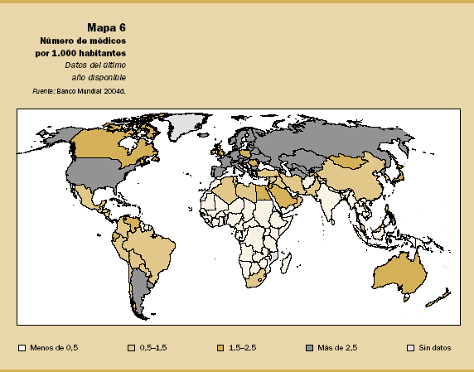
Agrupamiento Local de Enfermedades
La preparacion de mapas que muestren la distribucion de los casos de una enfermedad.

Slide 76
Este aspecto se presenta de varias maneras=
1. No se observa agrupamiento en la poblacion a estudio y la cuestion de si existe o no se plantea.
2. Similar a la primera porque no se conoce la distribucion de la enfermedad en la poblacion.

Slide 77
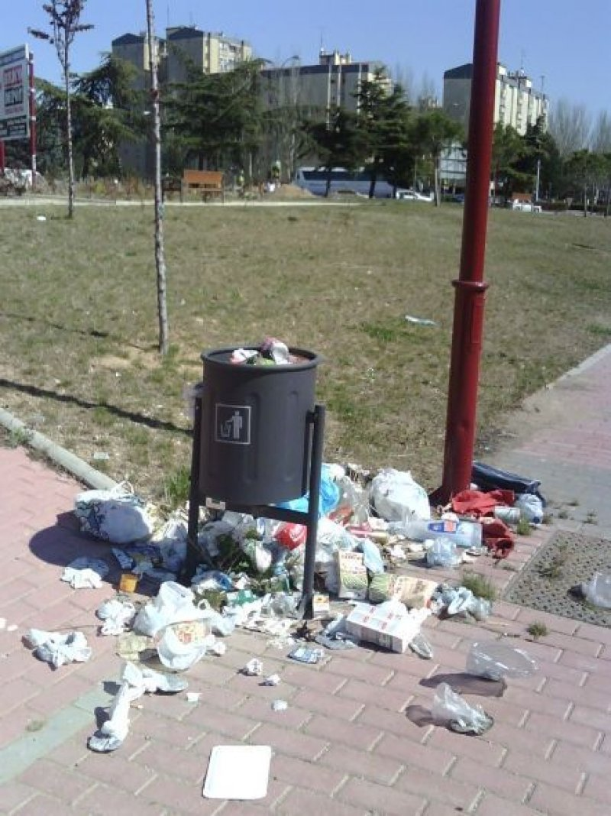
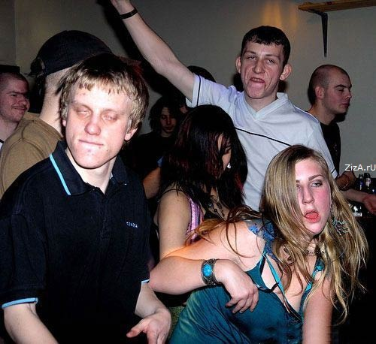
3. Tercera situation se observa un foco de concentracion de la enfermedad y el problema para el investigador.

Slide 78
Ausencia de hipotesis previa.

Slide 79
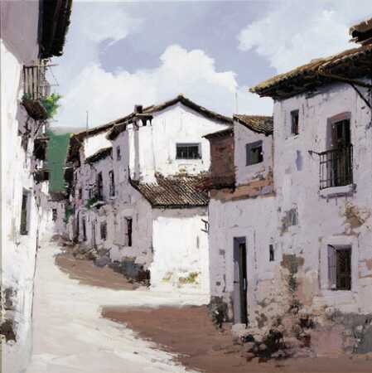
COMPARACION URBANO-RURALES

Slide 80
OBSERVACION DE UN AGRUPAMIENTO
LA MAYORIA DE LAS CONCENTRACIONES DE CASOS DE UNA ENFERMEDAD NO SE DETECTAN COMO RESULTADO DE UNA INVESTIGACION , SINO PORQUE ALGUN FAMILIAR DETECTA MAS CASOS DE LO QUE SE PODRIA ESPERAR NORMALMENTE.

Slide 81
UNA DE LAS PRINCIPALES DIFICULTADES CUANDO SE INVESTIGAN POSIBLES AGRUPACIONES ESQUE NO EXISTEN FRONTERAS PREESTABLESIDAS.
UN BUEN EJEMPLO FUEN EN LA CIUDAD DE SEASCALE DONDE SE DETECTO LEUCEMIA INFANTIL , SE VIO OBLIGADO A CERRAR SUS FRONTERAS POR POSIBLE BROTE.
DESPUES DE DESTINARENORMES RECURSOS CIENTICOS , LEGALES Y ECONOMICOS SE VIO QUE DICHA HIPOTESIS ERA FALSA.
EN REALIDAD, EXEPTO EN LOS CASOS DE ENFERMEDADES INFECCIOSAS DE ETIOLOGIA HAY MUY POCAS INVESTIGACIONES DE AGRUPACIONES OBSERVADAS A POSTERIOR QUE HAYAN SIDO PRODUCTIVAS.

Slide 82
AGRUPAMIENTO TEMPORAL Y ESPACIAL
SE PRODUCE EN FUNCION TANTO DEL ESPACIO COMO DEL TIEMPO.
ESTA DISTINCION ES ALGO FALSA PORQUE LUGAR Y TIEMPO SON CASI SIEMPRE INDEPENDIENTES.

Slide 83
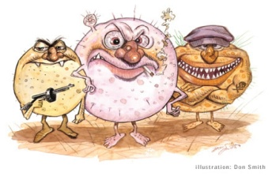
UNA EPÍDEMIA QUE PROGRESA REGULARMENTE DE UN LADO A OTRO DE UN PAIS EXTENSO, AFECTANDO A PROPORCIONES IGUALES DE LA POBLACION EN CADA AREA A MEDIDA QUE AVANZA.

Slide 84
LA INTERACCION TEMPORO ESPACIAL ES CARACTERISTICA DE LAS ENFERMEDADES CONTAGIOSAS AGUDAS Y NORMALMENTE ES TAN OBVIA QUE NO SE REQUIEREN METODOS ESPECIALES PARA DETECTARLA.
AL GUNOS PROBLEMAS SON QUE LAS AGRUPACIONES SON PEQUEÑAS Y MUY POCO DEFINIDAS.
SE HAN SUGERIDO VARIOS ENFOQUES , REVISADOS POR SMITH EL DE (TODOS LOS PARES POSIBLES).

